Slide 1
Onderwerp 1
Gedrag van gebruikers

Slide 2
Gedrag van gebruikers
Er zijn vier soorten gedrag (denk aan de trechter)
Aankoop
Interactie
Conversie
Retentie of loyaliteit
Notes:
De definitie van gebruikersgedrag in web analytics verwijst naar de acties en interacties van websitebezoekers wanneer ze zich bezighouden met de digitale aanwezigheid van een bedrijf. Dit omvat activiteiten zoals paginaweergaves, kliks, formulierinzendingen, tijd op de site en meer. Door gebruikersgedrag bij te houden en te analyseren, kunnen bedrijven waardevolle inzichten krijgen in hoe hun doelgroep omgaat met hun website, welke inhoud het meest boeiend is en hoe ze de gebruikerservaring kunnen optimaliseren om meer zinvolle betrokkenheid en conversies te genereren.
Vanuit het perspectief van een expert is het begrijpen van gebruikersgedrag een cruciaal onderdeel van elke uitgebreide webanalysestrategie. Door de acties en interacties van websitebezoekers bij te houden, kunnen bedrijven trends, patronen en verbeterpunten identificeren, die hun marketing- en contentstrategieën kunnen informeren en hen kunnen helpen een meer gepersonaliseerde en relevante gebruikerservaring te bieden. Als een bedrijf bijvoorbeeld merkt dat een aanzienlijk deel van de websitebezoekers de site al na een paar seconden verlaat, kan dit duiden op een probleem met het ontwerp van de website of de kwaliteit van de inhoud.
Er zijn verschillende methoden voor het bijhouden van gebruikersgedrag in web analytics, waaronder website analytics tools, heat mapping software en A/B testen. Tools voor websiteanalyse, zoals Google Analytics, geven een uitgebreid overzicht van het gedrag van gebruikers, inclusief paginaweergaves, tijd op de site, bouncepercentage en meer. Met heat mapping software, zoals Hotjar, kunnen bedrijven visualiseren hoe websitebezoekers omgaan met hun site, inclusief waar ze klikken, waar ze overheen gaan en waar ze de meeste tijd doorbrengen. A/B-testen is een methode om twee versies van een website of landingspagina met elkaar te vergelijken om te bepalen welke versie effectiever is in het stimuleren van conversies en betrokkenheid.
Om gebruikersgedrag effectief te kunnen volgen en analyseren in web analytics, moeten bedrijven een duidelijk begrip hebben van hun doelen en doelstellingen, evenals van de specifieke statistieken die ze willen volgen en meten. Als een bedrijf bijvoorbeeld het conversiepercentage van zijn website wil verbeteren, kan het statistieken bijhouden zoals formulierinzendingen, tijd op de site en bouncepercentage. Daarnaast moeten bedrijven een plan hebben voor het analyseren van en reageren op de verzamelde gegevens, evenals het regelmatig bijwerken en optimaliseren van hun webanalysestrategie om gelijke tred te houden met veranderend gebruikersgedrag en trends in de sector.
Concluderend is de definitie van gebruikersgedrag in webanalyse een cruciaal hulpmiddel voor bedrijven die willen begrijpen hoe hun doelgroep omgaat met hun website en hoe ze de gebruikerservaring kunnen optimaliseren om meer zinvolle betrokkenheid en conversies te genereren. Door de acties en interacties van websitebezoekers bij te houden, kunnen bedrijven waardevolle inzichten krijgen in hun doelgroep en weloverwogen beslissingen nemen over hun marketing- en contentstrategieën.
Gebruikersgedrag in de context van online zakendoen en marketing kan inderdaad worden onderverdeeld in vier hoofdtypen: Acquisitie, Interactie, Conversie en Retentie (of Loyaliteit). Deze gedragingen vertegenwoordigen verschillende stadia van het klanttraject en zijn essentieel voor bedrijven om te begrijpen en te optimaliseren. Laten we elk gedrag in meer detail bekijken:
Acquisitie: Acquisitie verwijst naar het proces van het aantrekken en werven van nieuwe gebruikers of klanten. Het omvat strategieën en acties om de merkbekendheid te vergroten, potentiële klanten te bereiken en hen ertoe aan te zetten een website te bezoeken of een product of dienst te gebruiken. Veel voorkomende acquisitieactiviteiten zijn reclame, contentmarketing, zoekmachineoptimalisatie (SEO), socialemediamarketing en public relations.
Interactie: Interactie richt zich op de betrokkenheid en interactie tussen gebruikers en een bedrijf of zijn aanbod. Het omvat activiteiten die gebruikers aanmoedigen om de website of app te verkennen, te interageren met de functies en tijd door te brengen met het merk. Voorbeelden van interactiegedrag zijn het bekijken van productpagina's, het lezen van blogberichten, het bekijken van video's, het indienen van vragen of het deelnemen aan discussies op sociale media. Positieve interactie-ervaringen kunnen leiden tot een grotere affiniteit met het merk en een sterkere band met het publiek.
Conversie: Conversie verwijst naar de gewenste actie of het gewenste gedrag dat een bedrijf wil dat gebruikers ondernemen, zoals een aankoop doen, zich abonneren op een nieuwsbrief, een formulier invullen of een app downloaden. Conversiegedrag geeft aan dat een gebruiker van prospect of toevallige bezoeker een betalende klant is geworden of een specifieke gewenste actie heeft ondernomen. Bedrijven maken gebruik van verschillende conversieoptimalisatietechnieken, waaronder overtuigende copywriting, duidelijke call-to-actions, intuïtief ontwerp van de gebruikerservaring (UX) en gepersonaliseerde aanbiedingen om het conversiepercentage te verhogen.
Retentie of loyaliteit: Retentie- of loyaliteitsgedrag richt zich op de acties en gedragingen van bestaande klanten om ervoor te zorgen dat ze betrokken blijven en zaken blijven doen. Het opbouwen van klantloyaliteit is van vitaal belang voor succes op lange termijn omdat het gaat om het onderhouden van relaties met klanten, het bieden van voortdurende waarde en het creëren van ervaringen waardoor ze blijven terugkomen. Retentie-inspanningen kunnen bestaan uit gepersonaliseerde communicatie, loyaliteitsprogramma's, exclusieve aanbiedingen, uitstekende klantenservice en het voortdurend verbeteren van het product of de dienst op basis van feedback van klanten.
Inzicht in deze vier soorten gebruikersgedrag helpt bedrijven bij het identificeren van sterke en zwakke punten in hun klanttraject en marketingstrategieën. Door elke fase te analyseren en te optimaliseren, kunnen bedrijven nieuwe gebruikers aantrekken, effectief met ze in contact komen, ze omzetten in klanten en langdurige loyaliteit bevorderen, wat uiteindelijk leidt tot groei en succes.

Slide 3
Onderwerp 1
Overname evalueren

Slide 4
Overname evalueren
Direct
Organisch zoeken
Betaald zoeken
Weergave
E-mail
Verwijzing
Organisch Sociaal
Biologische video
Enz.
Notes:
Acquisitie-evaluatie in webanalyse verwijst naar het proces van het meten van de effectiviteit van de marketing- en reclame-inspanningen van een bedrijf bij het aantrekken en omzetten van websitebezoekers in klanten. Hierbij worden gegevens geanalyseerd over de bronnen en kanalen die verkeer naar een website leiden, evenals het gedrag van bezoekers als ze eenmaal op de site zijn aangekomen. Door acquisitie te evalueren, kunnen bedrijven inzicht krijgen in de prestaties van hun marketingcampagnes en weloverwogen beslissingen nemen over waar ze middelen moeten toewijzen en hun marketingstrategieën moeten optimaliseren.
Vanuit het perspectief van een expert is acquisitie-evaluatie een essentieel onderdeel van elke webanalysestrategie. Door de bronnen en kanalen te volgen die verkeer naar een website leiden, kunnen bedrijven bepalen wat de meest effectieve methoden zijn om nieuwe bezoekers en klanten aan te trekken. Als een bedrijf bijvoorbeeld merkt dat het meeste conversies worden gegenereerd door organisch zoekverkeer, kan het prioriteit geven aan zoekmachineoptimalisatie (SEO) om de zichtbaarheid in de zoekresultaten te verbeteren en nog meer organisch verkeer te genereren.
Er zijn verschillende methoden voor het evalueren van acquisitie in web analytics, waaronder bron- en mediumrapporten, analyse van verwijzingsverkeer en analyse van conversiepercentages. Bron- en mediumrapporten geven een uitgebreid overzicht van de bronnen en kanalen die verkeer naar een website leiden, waaronder zoekmachines, sociale media, e-mail en meer. Analyse van verwijzingsverkeer biedt inzicht in de websites en platforms die bezoekers doorverwijzen naar de site van een bedrijf, waardoor bedrijven waardevolle partnerschappen en samenwerkingsmogelijkheden kunnen identificeren. Conversiepercentage-analyse meet het percentage websitebezoekers dat een gewenste actie onderneemt, zoals het invullen van een formulier, het doen van een aankoop of het abonneren op een nieuwsbrief.
Om acquisitie in web analytics effectief te evalueren, moeten bedrijven een duidelijk inzicht hebben in hun doelen en doelstellingen, evenals in de specifieke statistieken die ze willen volgen en meten. Als een bedrijf bijvoorbeeld zijn conversiepercentage wil verbeteren, kan het statistieken bijhouden zoals formulierinzendingen, tijd op de site en bouncepercentage. Daarnaast moeten bedrijven een plan hebben voor het analyseren van en reageren op de gegevens die ze verzamelen, evenals het regelmatig bijwerken en optimaliseren van hun webanalysestrategie om gelijke tred te houden met veranderend gebruikersgedrag en trends in de sector.
Concluderend kan worden gesteld dat de evaluatie van acquisitie in webanalyse een cruciaal hulpmiddel is voor bedrijven die de effectiviteit van hun marketing- en reclame-inspanningen willen meten en weloverwogen beslissingen willen nemen over hun marketingstrategieën. Door gegevens te analyseren over de bronnen en kanalen die verkeer naar een website leiden, evenals het gedrag van bezoekers als ze eenmaal op de site zijn aangekomen, kunnen bedrijven inzicht krijgen in hun marketingprestaties en mogelijkheden voor verbetering identificeren.
Direct: Directe acquisitie verwijst naar gebruikers die een website of app bezoeken door direct de URL in te typen of bladwijzers te gebruiken. Evaluatie: Direct verkeer is een essentieel kanaal omdat het wijst op merkherkenning en klantenloyaliteit. Het kan echter een uitdaging zijn om de effectiviteit van specifieke marketinginspanningen of campagnes die direct verkeer genereren te volgen.
Organisch zoeken: Organische zoekacquisitie houdt in dat gebruikers een website of app vinden via de resultaten van zoekmachines zonder betaalde advertenties. Evaluatie: Organisch zoeken is waardevol omdat het duidt op een sterke zichtbaarheid en relevantie in zoekmachine rankings. Het vereist effectieve zoekmachineoptimalisatiestrategieën (SEO), zoals zoekwoordenonderzoek, contentoptimalisatie en technische SEO, om relevant organisch verkeer aan te trekken.
Betaald zoeken: Betaalde zoekacquisitie houdt in dat gebruikers klikken op betaalde advertenties die worden weergegeven in de resultaten van zoekmachines. Evaluatie: Betaald zoeken kan effectief zijn voor het richten op specifieke zoekwoorden, het genereren van direct verkeer en het bereiken van een hoge zichtbaarheid. Het vereist echter een zorgvuldige selectie van trefwoorden, optimalisatie van advertentieteksten en budgetbeheer om een positief rendement op investering (ROI) te garanderen.
Weergave: Display-acquisitie verwijst naar gebruikers die klikken op banner- of display-advertenties op websites of apps. Evaluatie: Display-advertenties kunnen merkbekendheid genereren en een breed publiek bereiken. De effectiviteit hangt echter af van advertentieontwerp, plaatsing, targeting en relevantie voor het doelpubliek. Het traceren van conversies uit display-advertenties kan een uitdaging zijn in vergelijking met andere kanalen.
E-mail: E-mailacquisitie houdt in dat gebruikers op links in promotie-e-mails klikken om een website of app te bezoeken. Evaluatie: E-mailmarketing is een krachtig kanaal om in contact te komen met bestaande klanten en om leads te koesteren. Het vereist effectieve e-mailcampagnes, gepersonaliseerde inhoud, segmentatie en sterke oproepen tot actie om verkeer en conversies te stimuleren.
Verwijzing: Werving via verwijzingen vindt plaats wanneer gebruikers een website of app bezoeken via een link van een andere website, blog, post op sociale media of mond-tot-mondaanbeveling. Evaluatie: Verwijzingsverkeer duidt op een positieve merkreputatie, partnerschappen of tevreden klanten die een bedrijf actief promoten. Het is cruciaal om relaties te onderhouden met relevante beïnvloeders, partners en uitzonderlijke klantervaringen te bieden om verwijzingen aan te moedigen.
Organisch sociaal: Organische sociale acquisitie houdt in dat gebruikers een website of app bezoeken via sociale mediaplatforms zonder betaalde reclame. Evaluatie: Organische sociale media kunnen verkeer, betrokkenheid en merkbekendheid stimuleren. Het vereist consistente inhoud van hoge kwaliteit, communitybeheer en interactie met het publiek om de kracht van sociale netwerken effectief te benutten.
Organische video: Organische video-acquisitie verwijst naar gebruikers die een website of app bezoeken via videocontent (bijv. YouTube) zonder betaalde reclame. Evaluatie: Videocontent kan zeer aantrekkelijk en deelbaar zijn, wat verkeer en merkbekendheid oplevert. Het maken van aantrekkelijke video's, het optimaliseren van titels en beschrijvingen en het promoten van video's op verschillende platforms zijn essentieel voor succes.
Elk wervingskanaal heeft zijn sterke punten en overwegingen, en de evaluatie kan variëren afhankelijk van het specifieke bedrijf, de bedrijfstak en de doelgroep. Het is belangrijk voor bedrijven om gegevens bij te houden en te analyseren, te experimenteren met verschillende kanalen en hun strategieën te optimaliseren om de effectiviteit van elk wervingskanaal te maximaliseren.

Slide 5
Overname evalueren
Campagnes met UTM-code
UTM = Urchin volgmodule
UTM-parameters
  Bron
  Medium
  Inhoud (optioneel)
  Campagne
Ex.:https://dems.pro/?utm_source=DEMS&utm_medium=email&utm_content=newsletter&utm_campaign=PR1-results
Notes:
Bij het evalueren van acquisitiekanalen met campagnes die UTM-codes (Urchin Tracking Module) gebruiken, kunnen bedrijven meer gedetailleerd inzicht krijgen in de effectiviteit van hun marketinginspanningen. UTM-codes zijn tags die aan URL's worden toegevoegd om de bron, het medium, de campagne en andere parameters van websiteverkeer bij te houden. Zo evalueert u acquisitiekanalen met UTM-codes:
Identificeer de acquisitiekanalen: Begin met het identificeren van de verschillende acquisitiekanalen die je gebruikt voor je campagnes, zoals e-mail, sociale media, display-advertenties, betaald zoeken, enz.
Creëer unieke UTM-codes: Genereer unieke UTM-codes voor elke campagne binnen elk acquisitiekanaal. UTM-codes bestaan uit parameters zoals bron, medium, campagne en aanvullende informatie waarmee u uw campagnes effectief kunt volgen en onderscheiden. U kunt bijvoorbeeld UTM-codes maken als "utm_source=email&utm_medium=newsletter&utm_campaign=spring_sale".
Voeg UTM-codes toe aan campagne-URL's: Voeg de UTM-codes toe aan de URL's van je campagne-assets, zoals links in e-mails, berichten in sociale media, banneradvertenties of zoekadvertenties. Dit zorgt ervoor dat wanneer gebruikers op die links klikken, de UTM-parameters worden vastgelegd en naar je analyseplatform worden verzonden.
Volg en analyseer gegevens: Monitor de gegevens in je analyseplatform (bijv. Google Analytics) om de prestaties van elk acquisitiekanaal en elke campagne te evalueren. Kijk naar statistieken zoals sessies, conversies, bouncepercentage, tijd op de site en doelvoltooiingen die specifiek zijn voor elke UTM-code.
Prestaties vergelijken tussen kanalen en campagnes: Vergelijk de prestaties van verschillende acquisitiekanalen en campagnes door de gegevens te analyseren die via UTM-codes zijn verzameld. Zoek naar patronen, trends en inzichten om te bepalen welke kanalen en campagnes het meeste verkeer, conversies of gewenste acties genereren.
Aanpassen en optimaliseren: Neem op basis van de evaluatie van acquisitiekanalen met UTM-codes weloverwogen beslissingen over de toewijzing van middelen, campagneoptimalisaties en budgetaanpassingen. Verdubbel kanalen en campagnes die goed presteren en overweeg om kanalen en campagnes die slecht presteren te verfijnen of te pauzeren.
Door UTM-codes op te nemen in uw campagne-URL's en de resulterende gegevens te analyseren, kunt u de effectiviteit van elk acquisitiekanaal en elke campagne nauwkeuriger beoordelen. Hierdoor kunt u datagestuurde beslissingen nemen, uw marketingstrategieën optimaliseren en middelen effectiever toewijzen om betere resultaten te behalen.
Door acquisitie te analyseren met campagnes die UTM-codes gebruiken, kunnen bedrijven dieper in de prestaties van hun marketingcampagnes duiken en de impact van verschillende acquisitiekanalen begrijpen. Zo analyseer je acquisitie met UTM-codes:
UTM-parameters: Begin met het begrijpen van de verschillende UTM-parameters die worden gebruikt in je UTM-codes. De algemene parameters zijn onder andere:
utm_source: Identificeert de bron van het verkeer, zoals een specifieke website, zoekmachine of social media platform.
utm_medium: Specificeert het medium waarmee het verkeer is gegenereerd, zoals e-mail, sociale media, displayadvertenties of betaald zoeken.
utm_campagne: Verwijst naar de specifieke campagnenaam of identifier om onderscheid te maken tussen meerdere campagnes binnen een medium.
utm_content (optioneel): Wordt gebruikt om onderscheid te maken tussen verschillende versies of elementen binnen een campagne, zoals verschillende advertentievarianten of CTA's.
utm_term (optioneel): Wordt meestal gebruikt voor betaalde zoekcampagnes om de zoekwoorden of termen te specificeren die zijn gekoppeld aan de advertentie.
UTM getagde URL's bijhouden: Zorg ervoor dat alle URL's in uw marketingcampagnes op de juiste manier zijn getagd met de UTM-codes. Dit geldt ook voor landingspagina's van campagnes, e-mailkoppelingen, berichten in sociale media, banneradvertenties en andere contactpunten waar gebruikers kunnen doorklikken naar uw website of app.
Bewaak UTM-gemarkeerd verkeer: Gebruik je analyseplatform (bijv. Google Analytics) om het verkeer dat afkomstig is van de URL's met UTM-tags te controleren en te volgen. Zoek naar de specifieke UTM-parameters en hun waarden om te identificeren welke acquisitiekanalen en campagnes het meeste verkeer genereren.
Prestatiecijfers analyseren: Als je eenmaal gegevens hebt verzameld over het UTM-gemarkeerde verkeer, analyseer dan de prestatiecijfers om de effectiviteit van elk acquisitiekanaal en elke campagne te beoordelen. Enkele belangrijke statistieken om te overwegen zijn:
Sessies: Het aantal bezoeken aan je website of app vanuit elk acquisitiekanaal of campagne.
Conversies: Het aantal voltooide gewenste acties, zoals aankopen, formulierinzendingen of downloads.
Conversiepercentage: Het percentage gebruikers dat de gewenste acties heeft voltooid op het totale aantal sessies.
Bouncepercentage: Het percentage gebruikers dat je website of app heeft verlaten zonder verdere interactie.
Gemiddelde sessieduur: De gemiddelde tijd die gebruikers doorbrengen op je website of app.
Doelen voltooid: Het aantal specifieke doelen dat is bereikt, zoals inschrijvingen op nieuwsbrieven of accountregistraties.
Vergelijken en optimaliseren: Vergelijk de prestaties van verschillende acquisitiekanalen en campagnes door de verzamelde gegevens te analyseren. Identificeer welke kanalen en campagnes de hoogste conversiepercentages genereren, het meest waardevolle verkeer genereren of de gewenste doelen bereiken. Pas uw marketingstrategieën aan, wijs middelen toe en optimaliseer campagnes op basis van deze inzichten.
Door acquisitie te analyseren met campagnes die UTM-codes gebruiken, kun je een beter inzicht krijgen in de effectiviteit van je marketinginspanningen. Deze analyse helpt je bij het identificeren van de best presterende acquisitiekanalen, het optimaliseren van campagnes en het effectiever toewijzen van middelen voor betere resultaten en ROI.

Slide 6
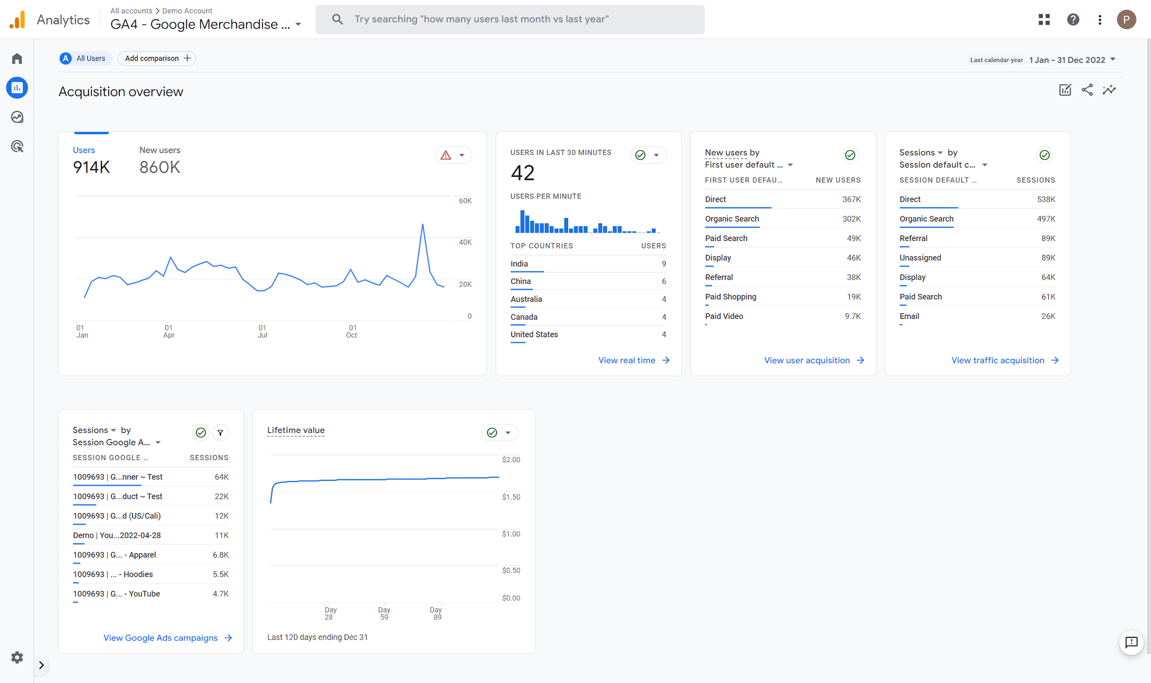


Overname evalueren
Notes:
De definitie van publieksdemografie in webanalyse verwijst naar het proces van het groeperen van websitebezoekers op basis van hun persoonlijke kenmerken, zoals leeftijd, geslacht, inkomen, opleiding, locatie en meer. Dit type segmentatie stelt bedrijven in staat om de demografische samenstelling van hun doelgroep beter te begrijpen, wat hun marketing- en contentstrategieën kan informeren en hen kan helpen om een meer gepersonaliseerde en relevante gebruikerservaring te leveren.
Vanuit het perspectief van een expert is publieksdemografie een van de meest fundamentele vormen van segmentatie bij webanalyse. Door de leeftijd, het geslacht, het inkomen, de opleiding en de locatie van hun websitebezoekers in kaart te brengen, kunnen bedrijven waardevolle inzichten krijgen in de voorkeuren, interesses en gedragingen van hun doelgroep. Als een bedrijf bijvoorbeeld weet dat de meerderheid van de websitebezoekers bestaat uit vrouwen van millennials met een hoog inkomen, kan het gerichte marketingcampagnes en inhoud creëren die deze demografische groep aanspreken en aansluiten bij hun interesses en waarden.
Om doelgroepdemografie effectief te kunnen gebruiken in webanalyse, moeten bedrijven toegang hebben tot nauwkeurige en actuele gegevens. Deze kunnen worden verkregen via verschillende bronnen, zoals tools voor websiteanalyse, klantendatabases en gegevensleveranciers van derden. Bovendien moeten bedrijven een duidelijk inzicht hebben in de gegevens die ze verzamelen en de beperkingen van hun bronnen, aangezien demografische gegevens onvolledig of onnauwkeurig kunnen zijn.
Het is ook belangrijk voor bedrijven om in gedachten te houden dat demografische gegevens slechts één stukje van de puzzel vormen als het gaat om het begrijpen van hun doelgroep. Hoewel demografische gegevens waardevolle inzichten kunnen verschaffen in de voorkeuren en interesses van een specifieke groep, geven ze geen volledig beeld van individueel gedrag of motivaties. Daarom moeten bedrijven ook andere vormen van segmentatie overwegen, zoals segmentatie op basis van gedrag en interesses, om een completer beeld te krijgen van hun doelgroep.
Concluderend kan worden gesteld dat de definitie van publieksdemografie in webanalyse een cruciaal hulpmiddel is voor bedrijven die inzicht willen krijgen in de persoonlijke kenmerken van hun websitebezoekers. Door bezoekers te groeperen op basis van hun leeftijd, geslacht, inkomen, opleiding en locatie kunnen bedrijven waardevolle inzichten krijgen in de voorkeuren, interesses en gedragingen van hun doelgroep, wat hun marketing- en contentstrategieën kan informeren en hen kan helpen een meer gepersonaliseerde en relevante gebruikerservaring te bieden.

Slide 7
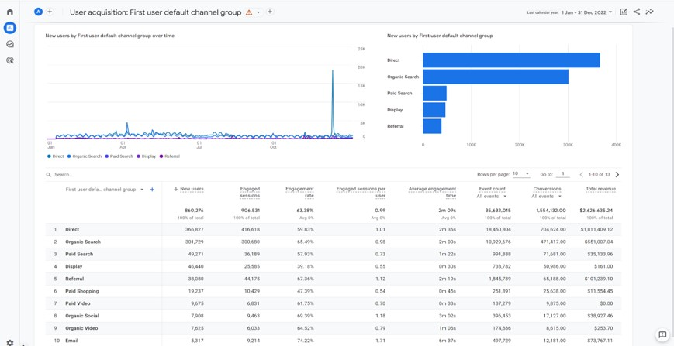
Overname evalueren
Notes:
De definitie van publieksdemografie in webanalyse verwijst naar het proces van het groeperen van websitebezoekers op basis van hun persoonlijke kenmerken, zoals leeftijd, geslacht, inkomen, opleiding, locatie en meer. Dit type segmentatie stelt bedrijven in staat om de demografische samenstelling van hun doelgroep beter te begrijpen, wat hun marketing- en contentstrategieën kan informeren en hen kan helpen om een meer gepersonaliseerde en relevante gebruikerservaring te leveren.
Vanuit het perspectief van een expert is publieksdemografie een van de meest fundamentele vormen van segmentatie bij webanalyse. Door de leeftijd, het geslacht, het inkomen, de opleiding en de locatie van hun websitebezoekers in kaart te brengen, kunnen bedrijven waardevolle inzichten krijgen in de voorkeuren, interesses en gedragingen van hun doelgroep. Als een bedrijf bijvoorbeeld weet dat de meerderheid van de websitebezoekers bestaat uit vrouwen van millennials met een hoog inkomen, kan het gerichte marketingcampagnes en inhoud creëren die deze demografische groep aanspreken en aansluiten bij hun interesses en waarden.
Om doelgroepdemografie effectief te kunnen gebruiken in webanalyse, moeten bedrijven toegang hebben tot nauwkeurige en actuele gegevens. Deze kunnen worden verkregen via verschillende bronnen, zoals tools voor websiteanalyse, klantendatabases en externe dataleveranciers. Bovendien moeten bedrijven een duidelijk inzicht hebben in de gegevens die ze verzamelen en de beperkingen van hun bronnen, aangezien demografische gegevens onvolledig of onnauwkeurig kunnen zijn.
Het is ook belangrijk voor bedrijven om in gedachten te houden dat demografische gegevens slechts één stukje van de puzzel vormen als het gaat om het begrijpen van hun doelgroep. Hoewel demografische gegevens waardevolle inzichten kunnen verschaffen in de voorkeuren en interesses van een specifieke groep, geven ze geen volledig beeld van individueel gedrag of motivaties. Daarom moeten bedrijven ook andere vormen van segmentatie overwegen, zoals segmentatie op basis van gedrag en interesses, om een completer beeld te krijgen van hun doelgroep.
Concluderend kan worden gesteld dat de definitie van publieksdemografie in webanalyse een cruciaal hulpmiddel is voor bedrijven die inzicht willen krijgen in de persoonlijke kenmerken van hun websitebezoekers. Door bezoekers te groeperen op basis van hun leeftijd, geslacht, inkomen, opleiding en locatie kunnen bedrijven waardevolle inzichten krijgen in de voorkeuren, interesses en gedragingen van hun doelgroep, wat hun marketing- en contentstrategieën kan informeren en hen kan helpen een meer gepersonaliseerde en relevante gebruikerservaring te bieden.

Slide 8
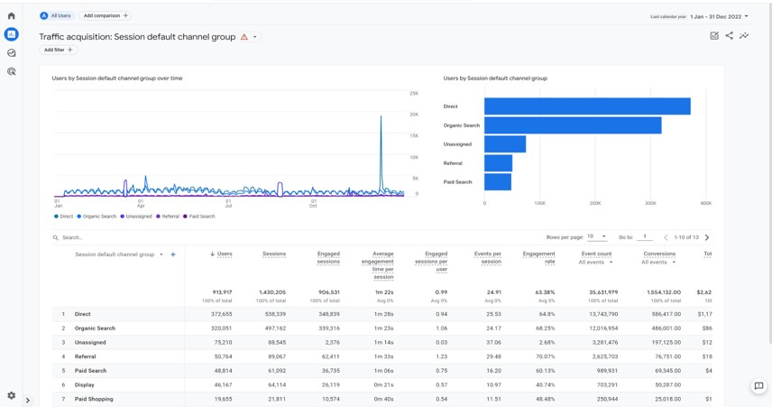
Overname evalueren
Notes:
De definitie van publieksdemografie in webanalyse verwijst naar het proces van het groeperen van websitebezoekers op basis van hun persoonlijke kenmerken, zoals leeftijd, geslacht, inkomen, opleiding, locatie en meer. Dit type segmentatie stelt bedrijven in staat om de demografische samenstelling van hun doelgroep beter te begrijpen, wat hun marketing- en contentstrategieën kan informeren en hen kan helpen om een meer gepersonaliseerde en relevante gebruikerservaring te leveren.
Vanuit het perspectief van een expert is publieksdemografie een van de meest fundamentele vormen van segmentatie bij webanalyse. Door de leeftijd, het geslacht, het inkomen, de opleiding en de locatie van hun websitebezoekers in kaart te brengen, kunnen bedrijven waardevolle inzichten krijgen in de voorkeuren, interesses en gedragingen van hun doelgroep. Als een bedrijf bijvoorbeeld weet dat de meerderheid van de websitebezoekers bestaat uit vrouwen van millennials met een hoog inkomen, kan het gerichte marketingcampagnes en inhoud creëren die deze demografische groep aanspreken en aansluiten bij hun interesses en waarden.
Om doelgroepdemografie effectief te kunnen gebruiken in webanalyse, moeten bedrijven toegang hebben tot nauwkeurige en actuele gegevens. Deze kunnen worden verkregen via verschillende bronnen, zoals tools voor websiteanalyse, klantendatabases en gegevensleveranciers van derden. Bovendien moeten bedrijven een duidelijk inzicht hebben in de gegevens die ze verzamelen en de beperkingen van hun bronnen, aangezien demografische gegevens onvolledig of onnauwkeurig kunnen zijn.
Het is ook belangrijk voor bedrijven om in gedachten te houden dat demografische gegevens slechts één stukje van de puzzel vormen als het gaat om het begrijpen van hun doelgroep. Hoewel demografische gegevens waardevolle inzichten kunnen verschaffen in de voorkeuren en interesses van een specifieke groep, geven ze geen volledig beeld van individueel gedrag of motivaties. Daarom moeten bedrijven ook andere vormen van segmentatie overwegen, zoals segmentatie op basis van gedrag en interesses, om een completer beeld te krijgen van hun doelgroep.
Concluderend kan worden gesteld dat de definitie van publieksdemografie in webanalyse een cruciaal hulpmiddel is voor bedrijven die inzicht willen krijgen in de persoonlijke kenmerken van hun websitebezoekers. Door bezoekers te groeperen op basis van hun leeftijd, geslacht, inkomen, opleiding en locatie kunnen bedrijven waardevolle inzichten krijgen in de voorkeuren, interesses en gedragingen van hun doelgroep, wat hun marketing- en contentstrategieën kan informeren en hen kan helpen een meer gepersonaliseerde en relevante gebruikerservaring te bieden.

Slide 9
Beoordelingsactiviteit
De groepen gaan naar de demo google analytics account en kiezen de Google Analytics 4 eigenschap: Google Merchandise Store
Beantwoord de volgende vragen met behulp van de gegevens van het platform:
Identificeer de verschillende kanalen die verkeer naar je website leiden, zoals organische zoekopdrachten, directe zoekopdrachten, verwijzingen, sociale media, e-mail en betaalde zoekopdrachten.
Analyseer de gegevens om te bepalen welke kanalen het meest effectief zijn om nieuwe gebruikers te werven.

Slide 10
Onderwerp 1
Gedrag begrijpen

Slide 11
Gedrag begrijpen
Metriekdefinities in het platform
Populaire en betrokken pagina's
  Waar ze aankomen; wat ze bezoeken
  Hoeveel ze blijven
  Waar ze weggaan
Evenementen
Notes:
Inzicht in gedrag in web analytics verwijst naar het proces van het analyseren en interpreteren van gegevens over acties en interacties van websitebezoekers om inzicht te krijgen in hoe ze omgaan met de digitale aanwezigheid van een bedrijf. Dit omvat het bijhouden van statistieken zoals paginaweergaves, kliks, formulierinzendingen, tijd op de site en meer. Door het gedrag van bezoekers te begrijpen, kunnen bedrijven hun website en marketingstrategieën optimaliseren om meer zinvolle betrokkenheid en conversies te genereren.
Vanuit het perspectief van een expert is het begrijpen van gedrag een cruciaal onderdeel van elke uitgebreide webanalysestrategie. Door acties en interacties van bezoekers bij te houden, kunnen bedrijven trends, patronen en verbeterpunten identificeren, die hun marketing- en contentstrategieën kunnen onderbouwen en hen kunnen helpen een meer gepersonaliseerde en relevante gebruikerservaring te bieden. Als een bedrijf bijvoorbeeld merkt dat een aanzienlijk deel van de websitebezoekers de site al na een paar seconden verlaat, kan dit duiden op een probleem met het ontwerp van de website of de kwaliteit van de inhoud.
Er zijn verschillende methoden voor het bijhouden van bezoekersgedrag in webanalyse, waaronder tools voor websiteanalyse, software voor heat mapping en A/B-testen. Tools voor websiteanalyse, zoals Google Analytics, geven een uitgebreid overzicht van het gedrag van bezoekers, inclusief paginaweergaves, tijd op de site, bouncepercentage en meer. Met heat mapping software, zoals Hotjar, kunnen bedrijven visualiseren hoe websitebezoekers omgaan met hun site, inclusief waar ze klikken, waar ze overheen gaan en waar ze de meeste tijd doorbrengen. A/B-testen is een methode om twee versies van een website of landingspagina met elkaar te vergelijken om te bepalen welke versie effectiever is in het stimuleren van conversies en betrokkenheid.
Om effectief inzicht te krijgen in het gedrag van bezoekers bij webanalyse, moeten bedrijven een duidelijk beeld hebben van hun doelen en doelstellingen en van de specifieke statistieken die ze willen volgen en meten. Als een bedrijf bijvoorbeeld het conversiepercentage van zijn website wil verbeteren, kan het statistieken bijhouden zoals formulierinzendingen, tijd op de site en bouncepercentage. Daarnaast moeten bedrijven een plan hebben voor het analyseren van en reageren op de verzamelde gegevens, evenals het regelmatig bijwerken en optimaliseren van hun webanalysestrategie om gelijke tred te houden met veranderend bezoekersgedrag en trends in de sector.
Concluderend kan worden gesteld dat inzicht in gedrag in web analytics een cruciaal hulpmiddel is voor bedrijven die hun website en marketingstrategieën willen optimaliseren en een meer gepersonaliseerde en relevante gebruikerservaring willen bieden. Door acties en interacties van bezoekers bij te houden, kunnen bedrijven waardevolle inzichten krijgen in hoe hun doelgroep omgaat met hun digitale aanwezigheid en weloverwogen beslissingen nemen over hun marketing- en contentstrategieën.
Bij het analyseren van gebruikersgedrag op een platform zijn er verschillende statistieken en inzichten die waardevolle informatie kunnen opleveren. Hier volgen definities van enkele belangrijke statistieken en inzichten met betrekking tot populaire en betrokken pagina's, waar gebruikers aankomen, wat ze bezoeken, hoeveel ze blijven, waar ze weggaan en gebeurtenissen:
Populaire pagina's: Populaire pagina's verwijzen naar de pagina's op je platform die het hoogste aantal bezoeken of pageviews ontvangen. Deze pagina's kunnen inzicht geven in de inhoud of functies die je gebruikers het meest aanspreken.
Engagementpagina's: Engagementpagina's zijn de pagina's op je platform waar gebruikers veel tijd doorbrengen of veel interactie hebben. Deze pagina's duiden meestal op een grote interesse en betrokkenheid van gebruikers. Voorbeelden kunnen artikels, interactieve tools, forums of sociale functies zijn.
Verwijzingsbronnen: Verwijzingsbronnen geven aan waar gebruikers vandaan komen voordat ze op je platform terechtkomen. Deze gegevens laten zien welke externe bronnen, zoals zoekmachines, sociale mediaplatforms, verwijzende websites of specifieke campagnes, verkeer naar je platform leiden.
Landingspagina's: Landingspagina's zijn de eerste pagina's die gebruikers bezoeken wanneer ze op je platform aankomen. Inzicht in welke pagina's dienen als ingangspunten kan inzicht geven in de effectiviteit van je marketingcampagnes, zoekmachineoptimalisatie of verwijzingsbronnen.
Pageviews: Pageviews verwijst naar het totale aantal keren dat een pagina wordt bekeken door gebruikers. Deze metriek helpt bij het bepalen van de populariteit en het bereik van verschillende pagina's op je platform.
Tijd op pagina: Tijd op pagina meet de gemiddelde tijd die gebruikers doorbrengen op een specifieke pagina. Deze meetwaarde geeft de mate van gebruikersbetrokkenheid en interesse in de inhoud of functies op die pagina aan.
Afsluitpagina's: Exitpagina's zijn de pagina's waar gebruikers je platform verlaten. Het analyseren van exitpagina's kan helpen bij het identificeren van mogelijke problemen of knelpunten die leiden tot het afhaken van gebruikers. Het kan ook aangeven of gebruikers hun beoogde acties voltooien of op obstakels stuiten.
Bouncepercentage: Het bouncepercentage geeft het percentage gebruikers aan die je platform verlaten na een bezoek aan één pagina zonder verdere interactie. Een hoog bouncepercentage kan erop wijzen dat gebruikers niet vinden wat ze verwachten of dat de pagina-ervaring moet worden verbeterd.
Gebeurtenissen: Events zijn specifieke gebruikersacties of interacties die je volgt op je platform. Dit kan bijvoorbeeld klikken op een knop zijn, het indienen van een formulier, het afspelen van een video of andere vooraf gedefinieerde acties. Het analyseren van gebeurtenissen helpt bij het begrijpen van gedragspatronen van gebruikers, conversietrechters en de effectiviteit van bepaalde functies of campagnes.
Door deze statistieken en inzichten te analyseren, kunt u een beter inzicht krijgen in het gedrag van gebruikers op uw platform. Deze kennis kan helpen bij het nemen van beslissingen, het optimaliseren van content, het verbeteren van de gebruikerservaring en uiteindelijk het verhogen van de betrokkenheid en conversie van gebruikers.

Slide 12
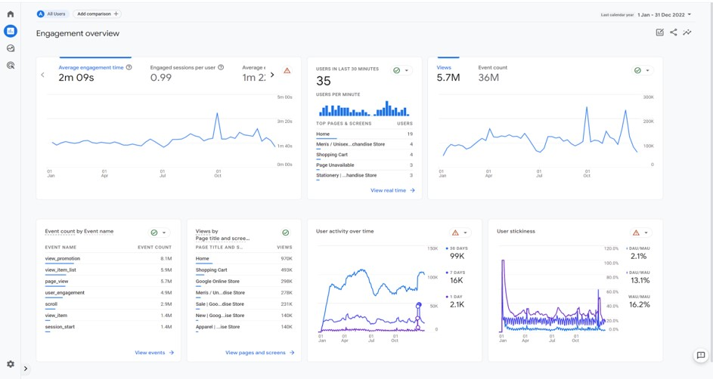
Gedrag begrijpen
Notes:
De definitie van publieksdemografie in webanalyse verwijst naar het proces van het groeperen van websitebezoekers op basis van hun persoonlijke kenmerken, zoals leeftijd, geslacht, inkomen, opleiding, locatie en meer. Dit type segmentatie stelt bedrijven in staat om de demografische samenstelling van hun doelgroep beter te begrijpen, wat hun marketing- en contentstrategieën kan informeren en hen kan helpen om een meer gepersonaliseerde en relevante gebruikerservaring te leveren.
Vanuit het perspectief van een expert is publieksdemografie een van de meest fundamentele vormen van segmentatie bij webanalyse. Door de leeftijd, het geslacht, het inkomen, de opleiding en de locatie van hun websitebezoekers in kaart te brengen, kunnen bedrijven waardevolle inzichten krijgen in de voorkeuren, interesses en gedragingen van hun doelgroep. Als een bedrijf bijvoorbeeld weet dat de meerderheid van de websitebezoekers bestaat uit vrouwen van millennials met een hoog inkomen, kan het gerichte marketingcampagnes en inhoud creëren die deze demografische groep aanspreken en aansluiten bij hun interesses en waarden.
Om doelgroepdemografie effectief te kunnen gebruiken in webanalyse, moeten bedrijven toegang hebben tot nauwkeurige en actuele gegevens. Deze kunnen worden verkregen via verschillende bronnen, zoals tools voor websiteanalyse, klantendatabases en externe dataleveranciers. Bovendien moeten bedrijven een duidelijk inzicht hebben in de gegevens die ze verzamelen en de beperkingen van hun bronnen, aangezien demografische gegevens onvolledig of onnauwkeurig kunnen zijn.
Het is ook belangrijk voor bedrijven om in gedachten te houden dat demografische gegevens slechts één stukje van de puzzel vormen als het gaat om het begrijpen van hun doelgroep. Hoewel demografische gegevens waardevolle inzichten kunnen verschaffen in de voorkeuren en interesses van een specifieke groep, geven ze geen volledig beeld van individueel gedrag of motivaties. Daarom moeten bedrijven ook andere vormen van segmentatie overwegen, zoals segmentatie op basis van gedrag en interesses, om een completer beeld te krijgen van hun doelgroep.
Concluderend kan worden gesteld dat de definitie van publieksdemografie in webanalyse een cruciaal hulpmiddel is voor bedrijven die inzicht willen krijgen in de persoonlijke kenmerken van hun websitebezoekers. Door bezoekers te groeperen op basis van hun leeftijd, geslacht, inkomen, opleiding en locatie kunnen bedrijven waardevolle inzichten krijgen in de voorkeuren, interesses en gedragingen van hun doelgroep, wat hun marketing- en contentstrategieën kan informeren en hen kan helpen een meer gepersonaliseerde en relevante gebruikerservaring te bieden.

Slide 13
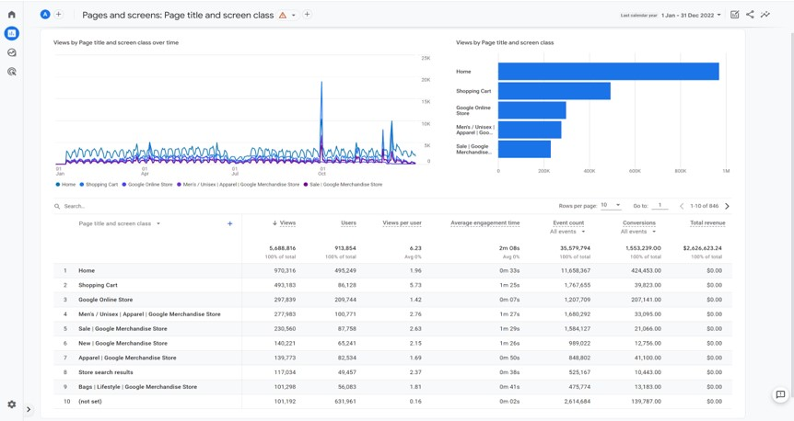
Gedrag begrijpen
Notes:
De definitie van publieksdemografie in webanalyse verwijst naar het proces van het groeperen van websitebezoekers op basis van hun persoonlijke kenmerken, zoals leeftijd, geslacht, inkomen, opleiding, locatie en meer. Dit type segmentatie stelt bedrijven in staat om de demografische samenstelling van hun doelgroep beter te begrijpen, wat hun marketing- en contentstrategieën kan informeren en hen kan helpen om een meer gepersonaliseerde en relevante gebruikerservaring te leveren.
Vanuit het perspectief van een expert is publieksdemografie een van de meest fundamentele vormen van segmentatie bij webanalyse. Door de leeftijd, het geslacht, het inkomen, de opleiding en de locatie van hun websitebezoekers in kaart te brengen, kunnen bedrijven waardevolle inzichten krijgen in de voorkeuren, interesses en gedragingen van hun doelgroep. Als een bedrijf bijvoorbeeld weet dat de meerderheid van de websitebezoekers bestaat uit vrouwen van millennials met een hoog inkomen, kan het gerichte marketingcampagnes en inhoud creëren die deze demografische groep aanspreken en aansluiten bij hun interesses en waarden.
Om publieksdemografie effectief te gebruiken bij webanalyse, moeten bedrijven toegang hebben tot nauwkeurige en actuele gegevens. Deze kunnen worden verkregen via verschillende bronnen, zoals tools voor websiteanalyse, klantendatabases en externe dataleveranciers. Bovendien moeten bedrijven een duidelijk inzicht hebben in de gegevens die ze verzamelen en de beperkingen van hun bronnen, aangezien demografische gegevens onvolledig of onnauwkeurig kunnen zijn.
Het is ook belangrijk voor bedrijven om in gedachten te houden dat demografische gegevens slechts één stukje van de puzzel vormen als het gaat om het begrijpen van hun doelgroep. Hoewel demografische gegevens waardevolle inzichten kunnen verschaffen in de voorkeuren en interesses van een specifieke groep, geven ze geen volledig beeld van individueel gedrag of motivaties. Daarom moeten bedrijven ook andere vormen van segmentatie overwegen, zoals segmentatie op basis van gedrag en interesses, om een completer beeld te krijgen van hun doelgroep.
Concluderend kan worden gesteld dat de definitie van publieksdemografie in webanalyse een cruciaal hulpmiddel is voor bedrijven die inzicht willen krijgen in de persoonlijke kenmerken van hun websitebezoekers. Door bezoekers te groeperen op basis van hun leeftijd, geslacht, inkomen, opleiding en locatie kunnen bedrijven waardevolle inzichten krijgen in de voorkeuren, interesses en gedragingen van hun doelgroep, wat hun marketing- en contentstrategieën kan informeren en hen kan helpen een meer gepersonaliseerde en relevante gebruikerservaring te bieden.

Slide 14
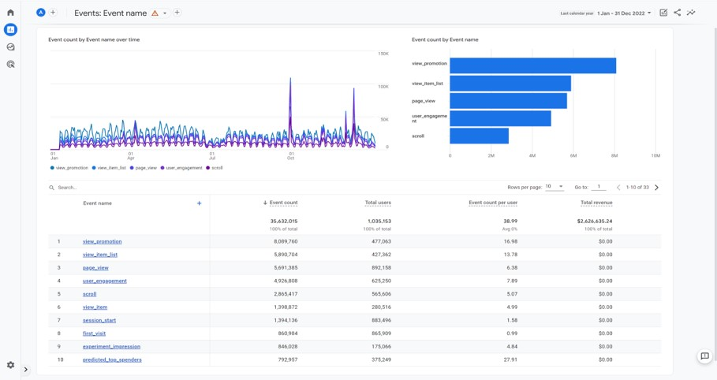
Gedrag begrijpen
Notes:
De definitie van publieksdemografie in webanalyse verwijst naar het proces van het groeperen van websitebezoekers op basis van hun persoonlijke kenmerken, zoals leeftijd, geslacht, inkomen, opleiding, locatie en meer. Dit type segmentatie stelt bedrijven in staat om de demografische samenstelling van hun doelgroep beter te begrijpen, wat hun marketing- en contentstrategieën kan informeren en hen kan helpen om een meer gepersonaliseerde en relevante gebruikerservaring te leveren.
Vanuit het perspectief van een expert is publieksdemografie een van de meest fundamentele vormen van segmentatie bij webanalyse. Door de leeftijd, het geslacht, het inkomen, de opleiding en de locatie van hun websitebezoekers in kaart te brengen, kunnen bedrijven waardevolle inzichten krijgen in de voorkeuren, interesses en gedragingen van hun doelgroep. Als een bedrijf bijvoorbeeld weet dat de meerderheid van de websitebezoekers bestaat uit vrouwen van millennials met een hoog inkomen, kan het gerichte marketingcampagnes en inhoud creëren die deze demografische groep aanspreken en aansluiten bij hun interesses en waarden.
Om doelgroepdemografie effectief te kunnen gebruiken in webanalyse, moeten bedrijven toegang hebben tot nauwkeurige en actuele gegevens. Deze kunnen worden verkregen via verschillende bronnen, zoals tools voor websiteanalyse, klantendatabases en gegevensleveranciers van derden. Bovendien moeten bedrijven een duidelijk inzicht hebben in de gegevens die ze verzamelen en de beperkingen van hun bronnen, aangezien demografische gegevens onvolledig of onnauwkeurig kunnen zijn.
Het is ook belangrijk voor bedrijven om in gedachten te houden dat demografische gegevens slechts één stukje van de puzzel vormen als het gaat om het begrijpen van hun doelgroep. Hoewel demografische gegevens waardevolle inzichten kunnen verschaffen in de voorkeuren en interesses van een specifieke groep, geven ze geen volledig beeld van individueel gedrag of motivaties. Daarom moeten bedrijven ook andere vormen van segmentatie overwegen, zoals segmentatie op basis van gedrag en interesses, om een completer beeld te krijgen van hun doelgroep.
Concluderend kan worden gesteld dat de definitie van publieksdemografie in webanalyse een cruciaal hulpmiddel is voor bedrijven die inzicht willen krijgen in de persoonlijke kenmerken van hun websitebezoekers. Door bezoekers te groeperen op basis van hun leeftijd, geslacht, inkomen, opleiding en locatie kunnen bedrijven waardevolle inzichten krijgen in de voorkeuren, interesses en gedragingen van hun doelgroep, wat hun marketing- en contentstrategieën kan informeren en hen kan helpen een meer gepersonaliseerde en relevante gebruikerservaring te bieden.

Slide 15
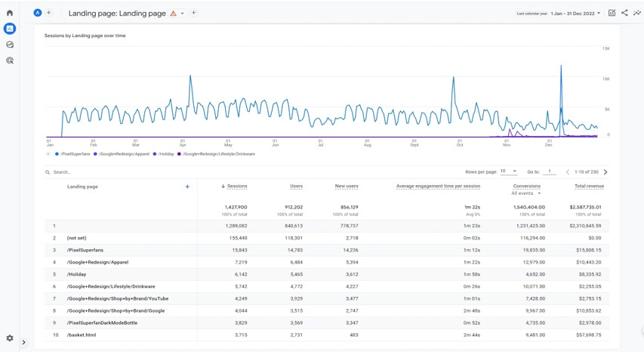
Gedrag begrijpen
Notes:
De definitie van publieksdemografie in webanalyse verwijst naar het proces van het groeperen van websitebezoekers op basis van hun persoonlijke kenmerken, zoals leeftijd, geslacht, inkomen, opleiding, locatie en meer. Dit type segmentatie stelt bedrijven in staat om de demografische samenstelling van hun doelgroep beter te begrijpen, wat hun marketing- en contentstrategieën kan informeren en hen kan helpen om een meer gepersonaliseerde en relevante gebruikerservaring te leveren.
Vanuit het perspectief van een expert is publieksdemografie een van de meest fundamentele vormen van segmentatie bij webanalyse. Door de leeftijd, het geslacht, het inkomen, de opleiding en de locatie van hun websitebezoekers in kaart te brengen, kunnen bedrijven waardevolle inzichten krijgen in de voorkeuren, interesses en gedragingen van hun doelgroep. Als een bedrijf bijvoorbeeld weet dat de meerderheid van de websitebezoekers bestaat uit vrouwen van millennials met een hoog inkomen, kan het gerichte marketingcampagnes en inhoud creëren die deze demografische groep aanspreken en aansluiten bij hun interesses en waarden.
Om doelgroepdemografie effectief te kunnen gebruiken in webanalyse, moeten bedrijven toegang hebben tot nauwkeurige en actuele gegevens. Deze kunnen worden verkregen via verschillende bronnen, zoals tools voor websiteanalyse, klantendatabases en externe dataleveranciers. Bovendien moeten bedrijven een duidelijk inzicht hebben in de gegevens die ze verzamelen en de beperkingen van hun bronnen, aangezien demografische gegevens onvolledig of onnauwkeurig kunnen zijn.
Het is ook belangrijk voor bedrijven om in gedachten te houden dat demografische gegevens slechts één stukje van de puzzel vormen als het gaat om het begrijpen van hun doelgroep. Hoewel demografische gegevens waardevolle inzichten kunnen verschaffen in de voorkeuren en interesses van een specifieke groep, geven ze geen volledig beeld van individueel gedrag of motivaties. Daarom moeten bedrijven ook andere vormen van segmentatie overwegen, zoals segmentatie op basis van gedrag en interesses, om een completer beeld te krijgen van hun doelgroep.
Concluderend kan worden gesteld dat de definitie van publieksdemografie in webanalyse een cruciaal hulpmiddel is voor bedrijven die inzicht willen krijgen in de persoonlijke kenmerken van hun websitebezoekers. Door bezoekers te groeperen op basis van hun leeftijd, geslacht, inkomen, opleiding en locatie kunnen bedrijven waardevolle inzichten krijgen in de voorkeuren, interesses en gedragingen van hun doelgroep, wat hun marketing- en contentstrategieën kan informeren en hen kan helpen een meer gepersonaliseerde en relevante gebruikerservaring te bieden.

Slide 16
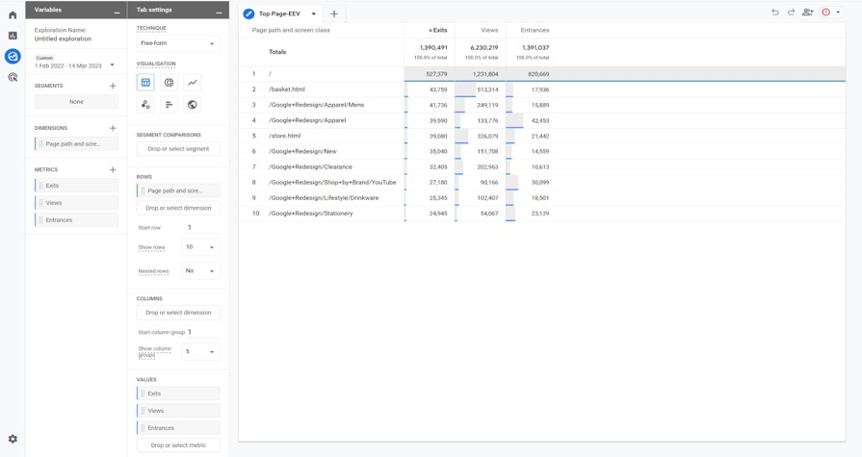
Gedrag begrijpen
Notes:
De definitie van publieksdemografie in webanalyse verwijst naar het proces van het groeperen van websitebezoekers op basis van hun persoonlijke kenmerken, zoals leeftijd, geslacht, inkomen, opleiding, locatie en meer. Dit type segmentatie stelt bedrijven in staat om de demografische samenstelling van hun doelgroep beter te begrijpen, wat hun marketing- en contentstrategieën kan informeren en hen kan helpen om een meer gepersonaliseerde en relevante gebruikerservaring te leveren.
Vanuit het perspectief van een expert is publieksdemografie een van de meest fundamentele vormen van segmentatie bij webanalyse. Door de leeftijd, het geslacht, het inkomen, de opleiding en de locatie van hun websitebezoekers in kaart te brengen, kunnen bedrijven waardevolle inzichten krijgen in de voorkeuren, interesses en gedragingen van hun doelgroep. Als een bedrijf bijvoorbeeld weet dat de meerderheid van de websitebezoekers bestaat uit vrouwen van millennials met een hoog inkomen, kan het gerichte marketingcampagnes en inhoud creëren die deze demografische groep aanspreken en aansluiten bij hun interesses en waarden.
Om doelgroepdemografie effectief te kunnen gebruiken in webanalyse, moeten bedrijven toegang hebben tot nauwkeurige en actuele gegevens. Deze kunnen worden verkregen via verschillende bronnen, zoals tools voor websiteanalyse, klantendatabases en gegevensleveranciers van derden. Bovendien moeten bedrijven een duidelijk inzicht hebben in de gegevens die ze verzamelen en de beperkingen van hun bronnen, aangezien demografische gegevens onvolledig of onnauwkeurig kunnen zijn.
Het is ook belangrijk voor bedrijven om in gedachten te houden dat demografische gegevens slechts één stukje van de puzzel vormen als het gaat om het begrijpen van hun doelgroep. Hoewel demografische gegevens waardevolle inzichten kunnen verschaffen in de voorkeuren en interesses van een specifieke groep, geven ze geen volledig beeld van individueel gedrag of motivaties. Daarom moeten bedrijven ook andere vormen van segmentatie overwegen, zoals segmentatie op basis van gedrag en interesses, om een completer beeld te krijgen van hun doelgroep.
Concluderend kan worden gesteld dat de definitie van publieksdemografie in webanalyse een cruciaal hulpmiddel is voor bedrijven die inzicht willen krijgen in de persoonlijke kenmerken van hun websitebezoekers. Door bezoekers te groeperen op basis van hun leeftijd, geslacht, inkomen, opleiding en locatie kunnen bedrijven waardevolle inzichten krijgen in de voorkeuren, interesses en gedragingen van hun doelgroep, wat hun marketing- en contentstrategieën kan informeren en hen kan helpen een meer gepersonaliseerde en relevante gebruikerservaring te bieden.

Slide 17
Beoordelingsactiviteit
De groepen gaan naar de demo google analytics account en kiezen de Google Analytics 4 eigenschap: Google Merchandise Store.
Beantwoord de volgende vragen met behulp van de gegevens van het platform:
Bestudeer de verschillende statistieken zoals pagina's per sessie, bouncepercentage, sessieduur en uitstappercentage.
Analyseer de gegevens om te begrijpen hoe gebruikers met de website omgaan, zoals welke pagina's het populairst zijn en waar gebruikers de neiging hebben om af te haken.
Gebruik het rapport met het navigatieoverzicht om het meest voorkomende pad te identificeren dat gebruikers door de website nemen.
Een rapport maken met een uitsplitsing van de metriek van het gebruikersgedrag voor verschillende secties van de website (bijv. blog, productpagina's, afrekenproces)
Doe op basis van de gegevens uit je rapport aanbevelingen om de gebruikersbetrokkenheid te verbeteren en bouncepercentages te verlagen door de populairste pagina's te optimaliseren en problemen aan te pakken die ervoor zorgen dat gebruikers afhaken.

Slide 18
Onderwerp 1
Conversie evalueren
Notes:
Conversie evalueren in webanalyse verwijst naar het proces van het meten en analyseren van het succes van de inspanningen van een bedrijf om websitebezoekers om te zetten in klanten. Het gaat hierbij om het bijhouden van het percentage bezoekers dat een gewenste actie onderneemt, zoals het invullen van een formulier, het doen van een aankoop of het abonneren op een nieuwsbrief, en het analyseren van de factoren die van invloed zijn op de conversiepercentages. Door de conversie te evalueren, kunnen bedrijven inzicht krijgen in de effectiviteit van hun marketing- en reclame-inspanningen en weloverwogen beslissingen nemen over hun website en marketingstrategieën.
Vanuit het perspectief van een expert is het evalueren van conversie een belangrijk onderdeel van elke webanalysestrategie. Conversieratio is een kritieke metriek die inzicht geeft in hoe goed de website van een bedrijf presteert op het gebied van het aantrekken en converteren van bezoekers in klanten. Door het bijhouden en analyseren van conversiepercentages kunnen bedrijven mogelijkheden voor verbetering identificeren en hun website- en marketingstrategieën optimaliseren om meer zinvolle betrokkenheid en conversies te genereren.
Er zijn verschillende methoden voor het evalueren van conversie in webanalyse, waaronder conversieanalyse, A/B-testen en trechters. Conversieanalyse meet het percentage websitebezoekers dat een gewenste actie onderneemt, zoals het invullen van een formulier, het doen van een aankoop of het abonneren op een nieuwsbrief. A/B-testen is een methode om twee versies van een website of landingspagina te vergelijken om te bepalen welke versie effectiever is in het stimuleren van conversies en betrokkenheid. Funnels geven een visuele weergave van de stappen die een websitebezoeker neemt om een gewenste actie te voltooien, zoals het doen van een aankoop, zodat bedrijven wrijvings- of afhaakpunten kunnen identificeren en verbeteringen kunnen aanbrengen om de gebruikerservaring te optimaliseren.
Om conversie effectief te evalueren in web analytics, moeten bedrijven een duidelijk inzicht hebben in hun doelen en doelstellingen, evenals in de specifieke statistieken die ze willen volgen en meten. Als een bedrijf bijvoorbeeld het conversiepercentage van zijn website wil verbeteren, kan het statistieken bijhouden zoals formulierinzendingen, tijd op de site en bouncepercentage. Daarnaast moeten bedrijven een plan hebben voor het analyseren van en reageren op de verzamelde gegevens, evenals het regelmatig bijwerken en optimaliseren van hun webanalysestrategie om gelijke tred te houden met veranderend bezoekersgedrag en trends in de sector.
Concluderend kan worden gesteld dat het evalueren van conversies in webanalyses een cruciaal hulpmiddel is voor bedrijven die de effectiviteit van hun marketing- en reclame-inspanningen willen meten en weloverwogen beslissingen willen nemen over hun website en marketingstrategieën. Door conversiepercentages en andere gerelateerde statistieken bij te houden en te analyseren, kunnen bedrijven waardevolle inzichten krijgen in de factoren die conversie beïnvloeden en actie ondernemen om hun website- en marketingprestaties te verbeteren.

Slide 19
Conversie evalueren
Conversies en doelen
Waarde van een conversie
Omrekeningskoers
Opzeggingspercentage
Notes:
Conversies en doelen: Conversies verwijzen naar de gewenste acties die gebruikers ondernemen op je platform, zoals het doen van een aankoop, het invullen van een formulier, het aanmelden voor een nieuwsbrief of het voltooien van andere vooraf gedefinieerde doelen. Het bijhouden van conversies helpt bij het meten van het succes van je bedrijfsdoelstellingen en geeft de effectiviteit aan van je marketing- en gebruikerservaringstrategieën.
Waarde van een conversie: De waarde van een conversie vertegenwoordigt de monetaire of niet-monetaire waarde die is gekoppeld aan elke conversie. Dit kan de opbrengst van een verkoop zijn, de leadkwaliteit van een ingediend formulier of de potentiële levenslange waarde van een klant. Inzicht in de waarde van elke conversie helpt om het rendement op investering (ROI) te bepalen en marketinginspanningen en -middelen dienovereenkomstig te prioriteren.
Conversiepercentage: Het conversiepercentage is het percentage gebruikers dat een gewenste actie voltooit op het totale aantal bezoekers of sessies op je platform. Het is een belangrijke maatstaf om de effectiviteit van uw conversietrechter en marketingcampagnes te evalueren. Een hoger conversiepercentage wijst op een betere optimalisatie en afstemming tussen uw aanbod en de verwachtingen van de gebruiker.
Verlatingspercentage: De abandonment rate meet het percentage gebruikers dat een conversieproces start maar verlaat zonder het af te ronden. Deze metriek is vooral relevant voor e-commerce websites, waar gebruikers hun winkelwagentjes of het afrekenproces kunnen verlaten. Inzicht in de redenen achter het afhaken en het verlagen van het verlatingspercentage kan helpen bij het optimaliseren van de gebruikerservaring en het verbeteren van de conversiepercentages.
Om conversies effectief te evalueren, is het cruciaal om duidelijke doelen te stellen, conversies bij te houden, er waarden aan toe te kennen en conversiepercentages en verlatingspercentages te analyseren. Deze statistieken geven inzicht in de effectiviteit van uw conversiestrategieën, identificeren gebieden die voor verbetering vatbaar zijn en helpen uw marketing- en gebruikerservaringen te optimaliseren voor hogere conversiepercentages en algeheel zakelijk succes.
Het analyseren van conversies in Google Analytics omvat het gebruik van verschillende functies en rapporten die beschikbaar zijn in het platform. Hier lees je hoe je conversies en gerelateerde statistieken kunt analyseren in Google Analytics:
Conversies en doelen:
Doelen instellen: Stel in Google Analytics doelen in die overeenkomen met je gewenste conversies. Dit kunnen doelen voor bestemmingen zijn (bijvoorbeeld een bedankpagina na een aankoop), doelen voor de duur (bijvoorbeeld de tijd die op een specifieke pagina wordt doorgebracht), doelen voor pagina's/schermen per sessie of doelen voor gebeurtenissen (bijvoorbeeld het indienen van een formulier).
Voltooide doelen bijhouden: Houd het aantal doelvoltooiingen bij in het gedeelte Conversies > Doelen van Google Analytics. Dit geeft een overzicht van het aantal gebruikers dat converteert op je website.
Waarde van een conversie:
Een geldwaarde toekennen: Als je conversies een monetaire waarde hebben (bijv. verkopen), wijs dan een specifieke waarde toe aan elke conversie. Dit kun je doen bij het instellen van het doel of door een waarde toe te kennen aan specifieke acties of gebeurtenissen met behulp van aangepaste statistieken.
Inkomsten analyseren: In het E-commerce gedeelte van Google Analytics kun je de inkomsten uit specifieke conversies, producten of transacties bijhouden. Dit helpt u inzicht te krijgen in de waarde van uw conversies.
Conversiepercentage:
Conversiepercentage bekijken: De metriek Conversiepercentage toont het percentage sessies dat resulteerde in een conversie. Je vindt deze metriek in verschillende rapporten, zoals het rapport Conversies > Doelen > Overzicht of in aangepaste rapporten.
Conversietrechters analyseren: Met het Funnel Visualization-rapport kunt u de conversiepercentages in de verschillende fasen van uw conversietrechter volgen. Het helpt bij het identificeren van afhaakpunten waar gebruikers afhaken tijdens het conversieproces.
Ontslagpercentage:
Gedragsstroom analyseren: Het rapport Gedragsstroom in Google Analytics biedt inzicht in het gebruikersgedrag op je website. Door dit rapport te bestuderen, kun je de pagina's of stappen identificeren waar gebruikers de neiging hebben om af te haken of het conversieproces af te breken.
Gebruik trechter visualisatie: Zoals eerder vermeld, kan het Funnel Visualization-rapport ook helpen bij het identificeren van verlatingspercentages in specifieke fasen van je conversietrechter.
Daarnaast kun je aangepaste rapporten maken of segmenten gebruiken in Google Analytics om conversies en gerelateerde statistieken verder te analyseren op basis van specifieke dimensies of segmenten van je publiek.
Door gebruik te maken van deze functies en rapporten in Google Analytics kunt u waardevolle inzichten krijgen in conversies, de waarde van elke conversie begrijpen, conversiepercentages bijhouden en het aantal afgebroken conversies identificeren. Met deze inzichten kunt u uw website, marketingcampagnes en gebruikerservaring optimaliseren om conversiepercentages te verbeteren en uw bedrijfsdoelen te bereiken.

Slide 20
Conversie evalueren
Micro- en macrogesprekken
Macro gesprek
Microgesprek
Microgesprek
Microgesprek
Microgesprek
Microgesprek
Notes:
Bij website analytics verwijzen micro- en macro-conversies naar verschillende soorten gebruikersacties of doelen die worden bijgehouden om het succes van een website of online bedrijf te meten. Hier volgt een uitleg van elk:
Micro-conversies: Micro-conversies zijn kleinere, tussentijdse acties die gebruikers uitvoeren op een website en die kunnen duiden op vooruitgang in de richting van een macro-conversie. Deze acties zijn meestal gerelateerd aan gebruikersbetrokkenheid of interactie en kunnen variëren afhankelijk van de specifieke doelen van de website. Voorbeelden van microconversies zijn:
Aanmelden voor een nieuwsbrief
Items aan een winkelwagentje toevoegen
Een video bekijken
Een bron of whitepaper downloaden
Klikken op een specifieke call-to-action knop
Een bepaalde hoeveelheid tijd op een pagina of site doorbrengen
Micro-conversies zijn belangrijk omdat ze inzicht geven in gebruikersgedrag, betrokkenheid en de effectiviteit van specifieke websitefuncties of content. Hoewel ze misschien niet direct leiden tot een verkoop of het primaire conversiedoel, dragen ze wel bij aan het totale gebruikerstraject en kunnen ze uiteindelijk leiden tot macro-conversies.
Macro-conversies: Macro conversies zijn de primaire, hoogwaardige acties of doelen waar een website of online bedrijf zich op richt. Deze conversies vertegenwoordigen meestal de uiteindelijke doelstellingen of gewenste resultaten. Voorbeelden van macro-conversies zijn:
Een aankoop afronden
Een leadgeneratieformulier indienen
Aanmelden voor een betaald abonnement of lidmaatschap
Een demo of consult aanvragen
Boeken of reserveren
Macro-conversies zijn direct gekoppeld aan de primaire bedrijfsdoelen en het genereren van inkomsten. Door macro-conversies bij te houden kunnen bedrijven het succes van hun totale conversietrechter, marketingcampagnes en gebruikerservaring evalueren.
Zowel micro- als macro-conversies zijn essentieel voor een goed begrip van websiteprestaties en gebruikersgedrag. Terwijl macroconversies het uiteindelijke doel vertegenwoordigen, geven microconversies inzicht in het gebruikersgedrag, de betrokkenheid en de effectiviteit van verschillende contactmomenten en interacties op de website. Het analyseren van beide soorten conversies helpt bedrijven bij het identificeren van mogelijkheden voor optimalisatie, het verbeteren van de gebruikerservaring en het verhogen van de totale conversieratio.

Slide 21
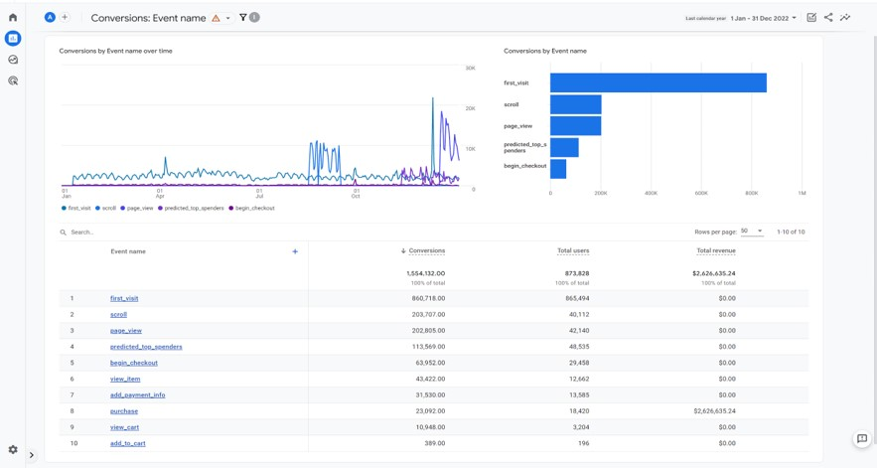
Conversie evalueren

Slide 22
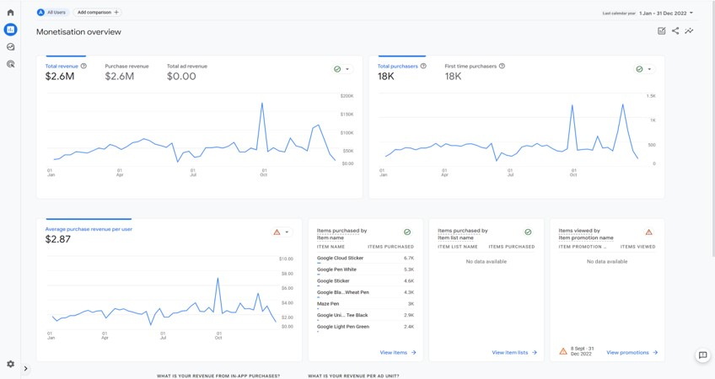
Conversie evalueren

Slide 23
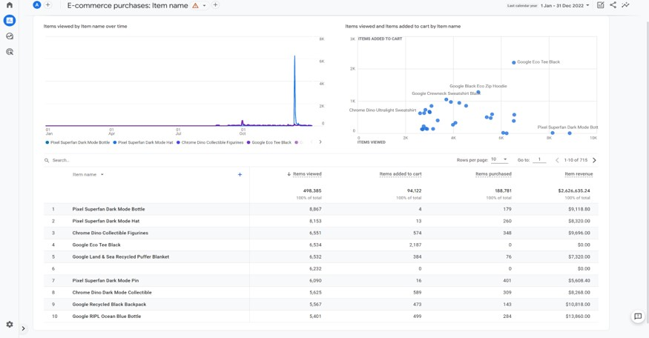
Conversie evalueren

Slide 24
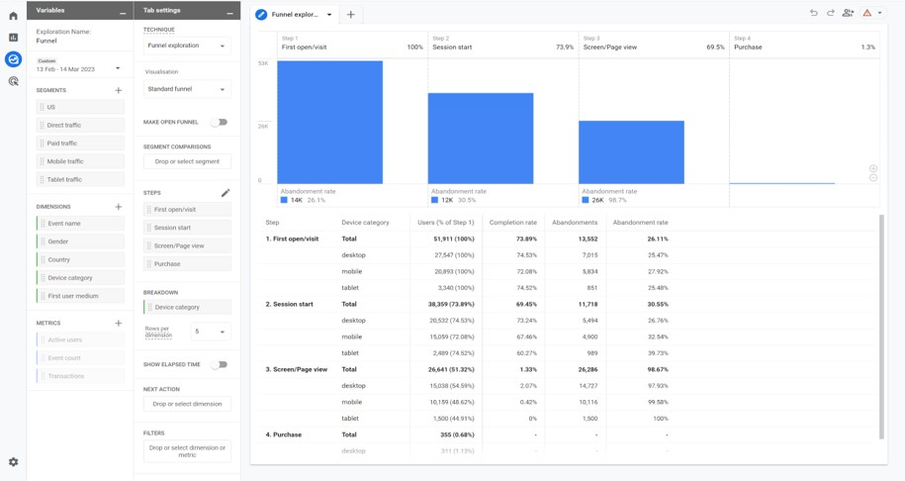
Conversie evalueren

Slide 25
Beoordelingsactiviteit
De groepen gaan naar de demo google analytics account en kiezen de Google Analytics 4 eigenschap: Google Merchandise Store.
Beantwoord de volgende vragen met behulp van de gegevens van het platform:
Identificeer de doelen die je hebt ingesteld voor de website, zoals formulierinzendingen, productaankopen en accountcreaties.
Analyseer de gegevens om inzicht te krijgen in het conversiepercentage voor elk doel en identificeer mogelijke knelpunten in het conversieproces.
Gebruik het trechtervisualisatierapport om vast te stellen waar gebruikers afhaken in het conversieproces en te begrijpen welke stappen van het proces de meeste wrijving veroorzaken.
Een rapport maken met een uitsplitsing van het conversiepercentage voor verschillende secties van je website (bijv. productpagina's, afrekenproces, bedankpagina)
Doe op basis van de gegevens uit je rapport aanbevelingen om het conversiepercentage te verbeteren door de problemen aan te pakken die ervoor zorgen dat gebruikers afhaken en door de populairste pagina's te optimaliseren.

Slide 26
Onderwerp 1
Retentie/Loyaliteit evalueren
Notes:
Het evalueren van retentie en loyaliteit in web analytics verwijst naar het proces van het meten en analyseren van de waarschijnlijkheid dat een klant zal terugkeren naar de website van een bedrijf en aanvullende aankopen zal doen. Dit is een kritieke metriek voor bedrijven omdat het waardevolle inzichten kan verschaffen in de effectiviteit van hun marketing- en klantervaringsstrategieën en in de algemene gezondheid van het bedrijf.
Vanuit het perspectief van een expert is het evalueren van retentie en loyaliteit een belangrijk onderdeel van elke webanalysestrategie. Het vermogen om klanten te behouden na verloop van tijd is een belangrijke indicator van een succesvol bedrijf, omdat het vaak kosteneffectiever is om bestaande klanten te behouden dan om nieuwe klanten te werven. Door het bijhouden en analyseren van statistieken zoals herhalingsaankopen, customer lifetime value en churn rate, kunnen bedrijven een diepgaand inzicht krijgen in het gedrag van hun klanten en mogelijkheden voor verbetering identificeren.
Er zijn verschillende methoden voor het evalueren van retentie en loyaliteit bij webanalyse, waaronder cohortanalyse, klantsegmentatie en het in kaart brengen van het klanttraject. Cohortanalyse is een methode om klanten te groeperen op basis van hun gedrag, zoals het moment van hun eerste aankoop, en hun gedrag na verloop van tijd te volgen. Klantsegmentatie is een methode om klanten te verdelen in groepen op basis van kenmerken zoals aankoopgeschiedenis, demografische gegevens of locatie. Het in kaart brengen van het klanttraject is een methode om de stappen te visualiseren die een klant neemt om zich in te laten met een bedrijf, van hun eerste interactie tot hun uiteindelijke aankoop, zodat bedrijven wrijvingspunten en kansen voor verbetering kunnen identificeren.
Om retentie en loyaliteit effectief te evalueren in web analytics, moeten bedrijven een duidelijk inzicht hebben in hun doelen en doelstellingen, evenals in de specifieke statistieken die ze willen volgen en meten. Als een bedrijf bijvoorbeeld zijn retentiepercentage wil verbeteren, kan het statistieken bijhouden zoals het aantal herhalingsaankopen, customer lifetime value en churn rate. Daarnaast moeten bedrijven een plan hebben voor het analyseren van en reageren op de verzamelde gegevens, evenals het regelmatig bijwerken en optimaliseren van hun webanalysestrategie om gelijke tred te houden met veranderend klantgedrag en trends in de sector.
Concluderend is het evalueren van retentie en loyaliteit in web analytics een cruciaal hulpmiddel voor bedrijven die de effectiviteit van hun klantervaringstrategieën en de algehele gezondheid van hun bedrijf willen meten. Door het bijhouden en analyseren van belangrijke statistieken kunnen bedrijven waardevolle inzichten krijgen in de factoren die het gedrag van klanten beïnvloeden en actie ondernemen om hun klantenbinding en -loyaliteit te verbeteren. Door dit te doen, kunnen bedrijven de klanttevredenheid verhogen, klantuitval verminderen en uiteindelijk groei en succes voor hun bedrijf stimuleren.

Slide 27
Retentie/Loyaliteit evalueren
Retentie en loyaliteit van bezoekers bijhouden
  Nieuwe gebruikers vs terugkerende gebruikers
Cohortanalyse Rapport
Tracking id code in de website => login
Notes:
Het evalueren van Retentie/Loyaliteitsmetingen omvat het bijhouden van bezoekersretentie en -loyaliteit, het begrijpen van het gedrag van nieuwe gebruikers versus terugkerende gebruikers, het gebruiken van cohortanalyserapporten en het implementeren van tracking ID-codes op de website. Hier volgt een beoordeling van elk aspect:
Bezoekersbehoud en -loyaliteit:
Bezoekersbehoud: Het bijhouden van bezoekersretentie helpt bij het meten van het vermogen van een website om gebruikers na verloop van tijd te behouden. Analyseer statistieken zoals het percentage terugkerende bezoekers, de bezoekfrequentie of de tijd die verstrijkt tussen bezoeken om bezoekersretentie te beoordelen.
Getrouwheidsgegevens: Loyaliteitsmetingen geven inzicht in de betrokkenheid en loyaliteit van gebruikers. Voorbeelden zijn het aantal sessies per gebruiker, de gemiddelde sessieduur of pagina's per sessie. Hogere waarden in deze statistieken wijzen op een grotere gebruikersloyaliteit en -betrokkenheid.
Nieuwe gebruikers vs. terugkerende gebruikers:
Nieuwe gebruikers: Het evalueren van nieuwe gebruikers richt zich op het begrijpen van het aantal eerste bezoekers op je website gedurende een bepaalde periode. Analyseer statistieken zoals het totale aantal nieuwe gebruikers, de bron van acquisitie of de effectiviteit van marketingcampagnes bij het aantrekken van nieuwe gebruikers.
Terugkerende gebruikers: Bij het analyseren van terugkerende gebruikers gaat het om het beoordelen van het gedrag en de betrokkenheid van gebruikers die uw website eerder hebben bezocht. Krijg inzicht in statistieken zoals het percentage terugkerende gebruikers, hun conversiepercentage of hun activiteitsniveau in vergelijking met nieuwe gebruikers.
Cohortanalyse Rapport:
Cohortanalyse: Bij cohortanalyse worden gebruikers gegroepeerd op basis van specifieke kenmerken of tijdsperioden en wordt hun gedrag in de loop van de tijd gevolgd. Cohortanalyserapporten bieden inzicht in gebruikersbehoud, betrokkenheid en conversiepercentages binnen specifieke cohorten. Deze analyse helpt bij het identificeren van patronen, trends en veranderingen in het gedrag van gebruikers.
Tracking ID-code op de website:
Tracking-ID: Het implementeren van een tracking-ID-code, zoals de trackingcode van Google Analytics, op uw website is essentieel voor het verzamelen en analyseren van gegevens over gebruikersgedrag. Met de tracking-ID kunnen bezoekersbehoud, loyaliteit en andere relevante statistieken worden bijgehouden. Zorg ervoor dat de trackingcode correct is geïmplementeerd op alle pagina's van uw website voor nauwkeurige gegevensverzameling.
Gebruik de retentie- en loyaliteitsgegevens van je analyseplatform om retentie/loyaliteit effectief te evalueren. Bestudeer rapporten over bezoekersretentie, nieuwe gebruikers, terugkerende gebruikers en cohortanalyse. Controleer bovendien of de tracking-ID-code correct is geïmplementeerd om nauwkeurige gegevens over gebruikersgedrag te verzamelen. Deze evaluaties helpen bij het begrijpen van de betrokkenheid van gebruikers, het optimaliseren van de gebruikerservaring en het implementeren van strategieën om de retentie en loyaliteit op je website te verbeteren.

Slide 28
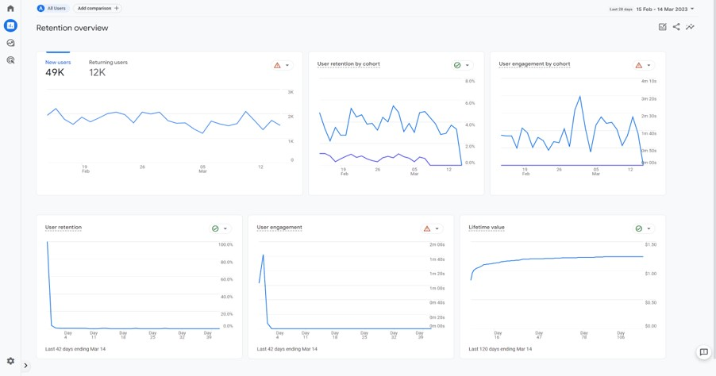
Retentie/Loyaliteit evalueren

Slide 29
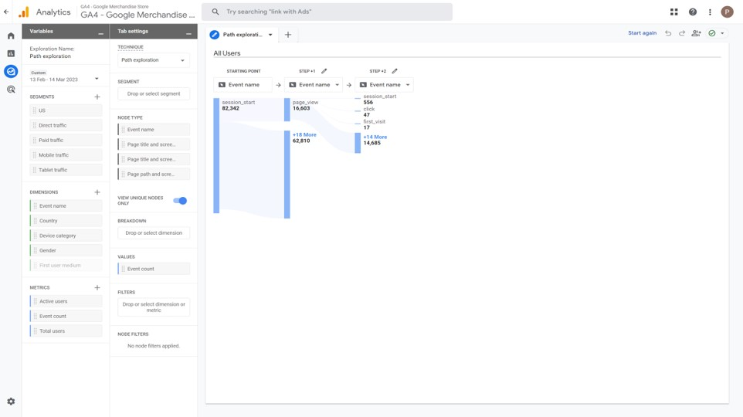
Retentie/Loyaliteit evalueren

Slide 30
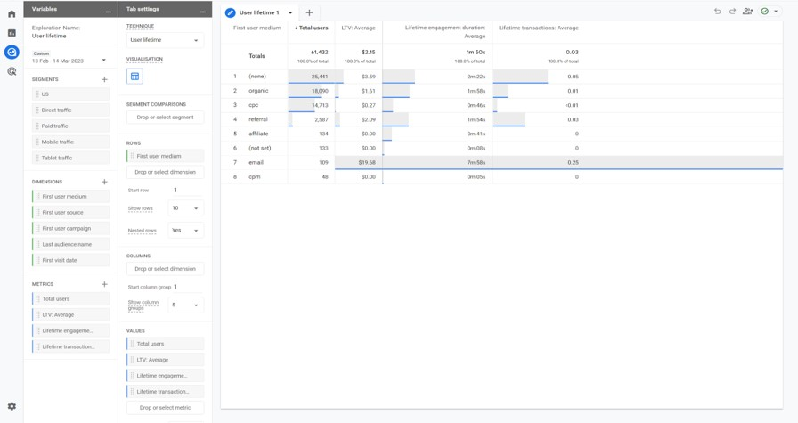
Retentie/Loyaliteit evalueren

Slide 31
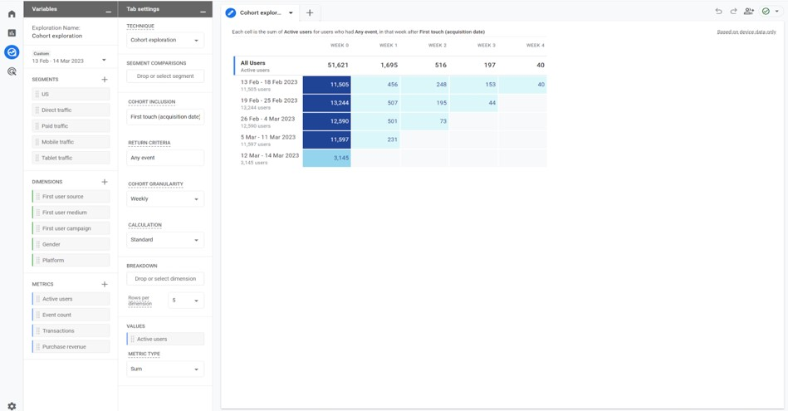
Retentie/Loyaliteit evalueren

Slide 32
Beoordelingsactiviteit
De groepen gaan naar de demo google analytics account en kiezen de Google Analytics 4 eigenschap: Google Merchandise Store.
Beantwoord de volgende vragen met behulp van de gegevens van het platform:
Analyseer de gegevens over gebruikersbetrokkenheid in de loop van de tijd, zoals het aantal terugkerende gebruikers, de frequentie en frequentie van bezoeken en de gemiddelde sessieduur.
Gebruik het rapport Cohortanalyse om te begrijpen hoe de betrokkenheid van gebruikers in de loop van de tijd verandert en patronen te identificeren in het gedrag van verschillende groepen gebruikers.
Een rapport maken met een uitsplitsing van de retentiegraad voor verschillende secties van de website (bijv. productpagina's, blog, accountpagina's)
Doe op basis van de gegevens uit je rapport aanbevelingen om de retentiegraad te verbeteren door problemen aan te pakken die ervoor zorgen dat gebruikers afhaken en door de populairste pagina's te optimaliseren.

Slide 33
Consolidatie Activiteit

Slide 34
Consolidatie Activiteit
De groepen gaan naar de demo google analytics account en kiezen de Google Analytics 4 eigenschap: Google Merchandise Store
Genereer een rapport met een samenvatting van je bevindingen en aanbevelingen, inclusief alle inzichten die je hebt opgedaan bij het analyseren van het gedrag van gebruikers bij acquisitie.
Genereer een rapport met een samenvatting van je bevindingen en aanbevelingen, inclusief alle inzichten die je hebt opgedaan bij het analyseren van gebruikersgedrag.
Genereer een rapport met een samenvatting van je bevindingen en aanbevelingen, inclusief alle inzichten die je hebt opgedaan bij het analyseren van gebruikersgedrag en conversiegegevens.
Genereer een rapport met een samenvatting van je bevindingen en aanbevelingen, inclusief alle inzichten die je hebt verkregen uit het analyseren van gebruikersgedrag en retentiegegevens.

Slide 35
Samenvatting van leerdoelen
Kun je nu de gedragstypes van gebruikers vergelijken?
Kun je nu het gedrag van gebruikers beoordelen?

Slide 36
Recapitulatie van leren
Wat is volgens jou het belangrijkste dat we vandaag hebben geleerd?
Beschrijf drie dingen die je vandaag geleerd hebt, twee dingen die je nog wilt ophelderen en één ding dat je interessant vond.

Slide 37
Vragen?

Slide 38
Volgende klas...
Segmenteren en filteren

Slide 39
Disclaimer
Het DEMS-materiaal is gericht op het verbeteren van digitale marketingvaardigheden in het hoger onderwijs, waarbij de essentiële behoeften in organisaties worden begrepen. Je hebt toegang tot uitgebreide diasets met klassikale activiteiten en opdrachten, evenals gedetailleerde gebruikersinstructies voor docenten.
Opmerking: Het materiaal bevat inhoud en cijfers die van het internet zijn gehaald en is dus onderhevig aan wijzigingen. De bronnen zijn bekendgemaakt volgens de regels van fair use. De verantwoordelijkheid van de uitgever is beperkt tot het originele materiaal dat is opgeslagen op www.dems.pro. Al het materiaal is geproduceerd voor open gebruik en medegefinancierd door Erasmus +.

